Slide 1

MATERI :
REKAYASA HIDROLOGI
UNIVERSITAS SULAWESI TENGGARA
FAKULTAS TEKNIK
PRODI TEKNIK SIPIL
BAGIAN II
HUJAN

Slide 2
HUJAN
Hujan adalah Semua bentuk air yang jatuh ke bumi dari atmosfer.
Hujan merupakan salah satu bentuk presipitasi uap air yang berasal dari awan yang terdapat di atmosfer. Bentuk presipitasi lainnya adalah salju dan es

Slide 3
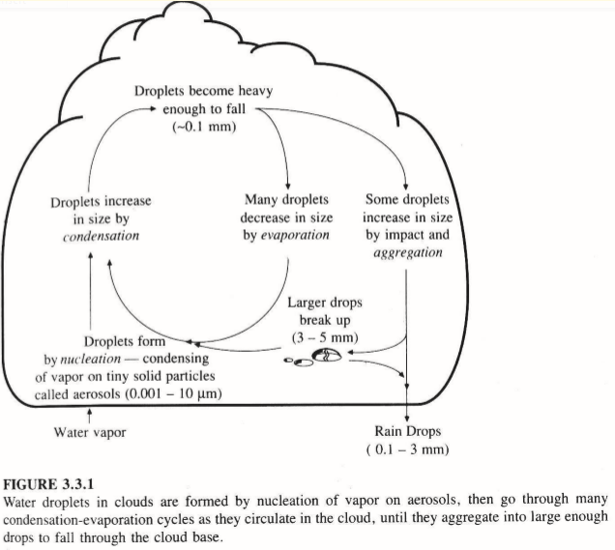
PROSES MEMBENTUK HUJAN

Slide 4
JENIS - JENIS HUJAN BERDASARKAN PROSES TERJADINYA :
HUJAN KONVEKTIF
  Terjadi karena adanya pertemuan angin pasat timur laut dengan angin pasat tenggara.intensitas tinggi, waktu singkat, daerah tidak luas.
HUJAN OROGRAFIK
  Terjadi karena adanya angin yang mengandung uap air.
HUJAN SIKLONIK
  Intensitas sedang, mencakup daerah luas dan waktu yang lama.
HUJAN MUSON
  Hujan ini turun dalam kurun waktu tertentu yang menyebabkan musim kemarau dan penghujan.
HUJAN BUATAN
  Hujan yang di buat langsung oleh manusia dengan teknik menambahkan curah hujan. Caranya dengan penyemaian awan atau di kenal dengan cloud seeding atau membuat awan menggumpal dan di semai sehingga memberikan efek turun hujan.

Slide 5
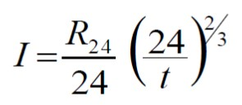

JENIS HUJAN MENURUT INTENSITASNYA
Hujan Ringan : rintik-rintik sampai 2,5 mm/jam
Hujan sedang : 2,5 mm/jam - 7,5 mm/jam
Hujan lebat : lebih besar dari 7,5 mm/jam
Rumus empiris untuk intensitas curah hujan :
Talbot (1881) : $i= \frac{a}{t+b}$
Sherman (1905) : $i= \frac{A}{t^{n}}$
Ishiguro (1953) : $i= \frac{a}{{\sqrt{t}+b}^{}}$
Mononobe :
keterangan :
I : intensitas hujan (mm/jam)
R24 : curah hujan maksimum harian dalam 24 jam (mm/jam)
t : lama hujan (jam)
Dimana :
i = Intensitas hujan (mm/jam)
t = Lama Hujan (menit)
a dan b = Konstanta

Slide 6
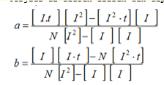
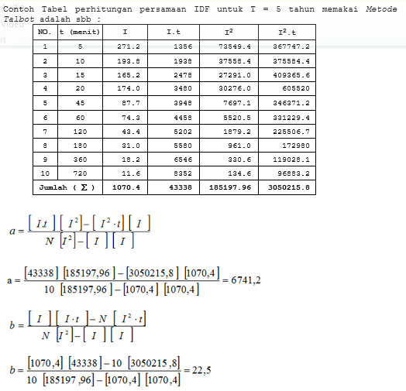
Rumus mencari konstanta a dan b untuk Talbot :

Slide 7
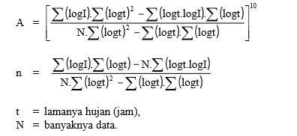
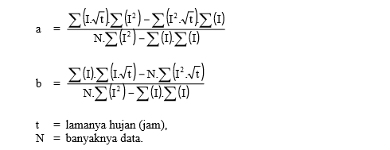
Rumus mencari konstanta A dan n untuk Sherman :
Rumus mencari konstanta a dan b untuk Ishiguro :

Slide 8
KAWASAN HUJAN ATAU AREA RAINFALL
Adakah Hujan yang tercatat pada stasiun hujan --> dalam bentuk point (titik) hujan, Menjadi rerata kawasan hujan (areal rainfall) dengan metode mengalihkan ponit hujan ke area hujan
Berbagai metode antara lain :
Arithmetic mean
Thiessen mean
Isohyetal mean

Slide 9

ARITHMETIC MEAN
Cara rata-rata aritamatik adalah cara yang paling mudah diantara cara lainnya (poligon dan isohet). Digunakan khususnya untuk daerah seragam dengan variasi CH kecil. Cara ini dilakukan dengan mengukur serempak untuk lama waktu tertentu dari semua alat penakar dan dijumlahkan seluruhnya. Kemudian hasil penjumlahannya dibagi dengan jumlah penakar hujan maka akan dihasilkan rata-rata curah hujan di daerah tersebut. Secara matimatik ditulis persamaan sbb:

Slide 10
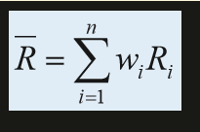
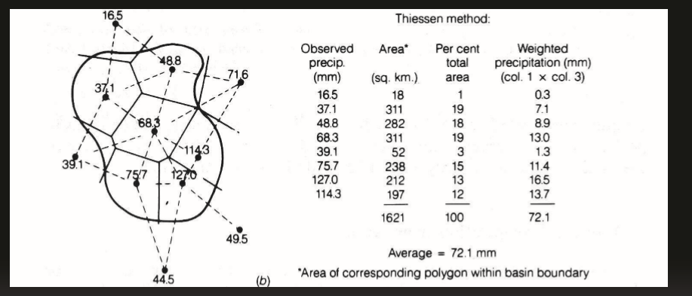
Thiessen mean
Cara ini untuk daerah yang tidak seragam dan variasi CH besar. Menurut Shaw (1985) cara ini tidak cocok untuk daerah bergunung dengan intensitas CH tinggi. Dilakukan dengan membagi suatu wilayah (luasnya A) ke dalam beberapa daerah-daerah membentuk poligon (luas masing-masing daerah ai), seperti pada Gambar

Slide 11
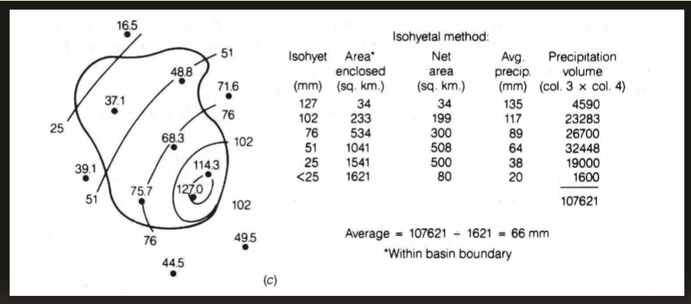
ISOHYETAL MEAN
Cara ini dipandang paling baik, tetapi bersifat subyektif dan tergantung pada keahlian, pengalaman, pengetahuan pemakai terhadap sifat curah hujan pada daerah setempat. Isohet adalah garis pada peta yang menunjukkan tempat-tempat dengan curah hujan yang sama

